Slide 1
ĐỒ ÁN TỐT NGHIỆP

Slide 2

ĐÁNH GIÁ MỘT SỐ THUẬT TOÁN ĐỊNH TUYẾN RPL CHO MẠNG TỔN HAO VÀ NĂNG LƯỢNG THẤP
Sinh viên: Phạm Công Minh 20200688
GVHD: PGS.TS Nguyễn Quốc Cường

Slide 3
Nội dung
Đặt vấn đề
Tổng quan về định tuyến trong mạng cảm biến không dây
Thuật toán định tuyến RPL
Phương án thực hiện
Thử nghiệm và kết quả
Kết luận

Slide 4
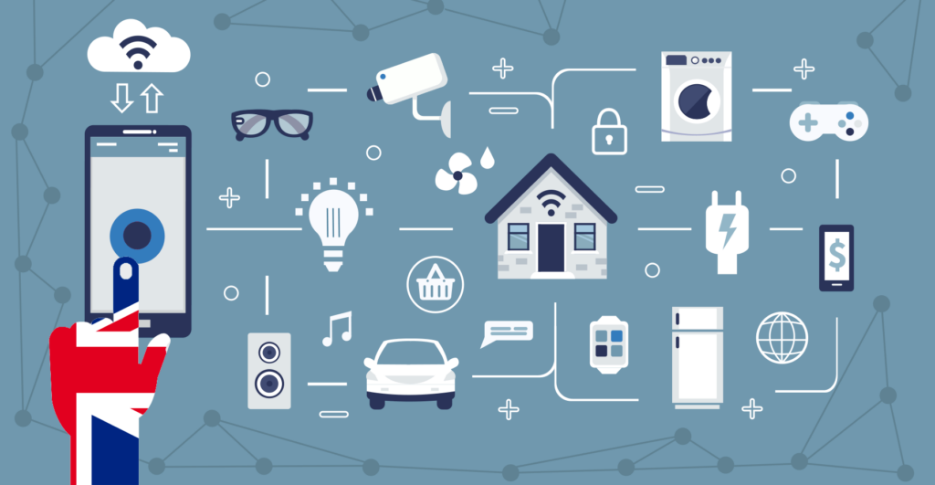
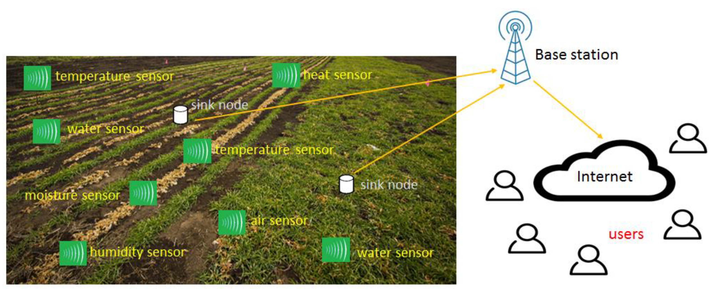
1. Đặt vấn đề
1.1 Sự phát triển của IoT và mạng cảm biến không dây
Hình 1: IoT trong đời sống
Hình 2: Ứng dụng mạng cảm biến không dây trong nông nghiệp

Slide 5
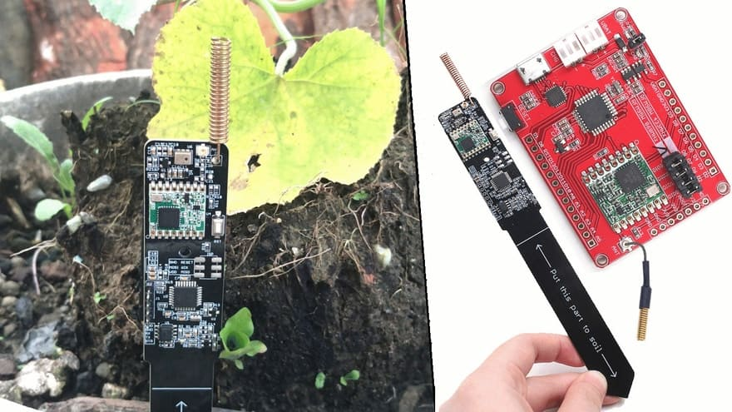
1. Đặt vấn đề
1.2 Nhu cầu tối ưu định tuyến mạng cảm biến không dây
Các module cảm biến trở nên rẻ hơn và nhỏ gọn hơn.
Quy mô mạng cảm biến ngày càng mở rộng và đa dạng.
Nhu cầu về tối ưu hoạt động đặc biệt là vấn đề định tuyến
Hình 3: Cảm biến độ ẩm đất kết nối không dây
Vai trò định tuyến hiệu quả trong mạng cảm biến không dây:
- Giảm năng lượng tiêu thụ
- Tăng hiệu quả truyền tin
- Thích ứng với biến đổi môi trường

Slide 6
1. Đặt vấn đề
1.3 Mục tiêu và đối tượng của đồ án:
Đối tượng là các thuật toán định tuyến dựa trên thuật toán RPL.
Mục tiêu là đánh giá hiệu suất các thuật toán bằng mô phỏng máy tính, kiểm chứng lại bằng thử nghiệm thực tế trên thiết bị thật.
1.4 Ý nghĩa của đề tài
Cung cấp nguồn tham khảo để người đọc lựa chọn công nghệ
Làm nền tảng cho các nghiên cứu tiếp theo
Đóng góp vào việc thúc đẩy việc nghiên cứu và phát triển trong lĩnh vực IoT

Slide 7
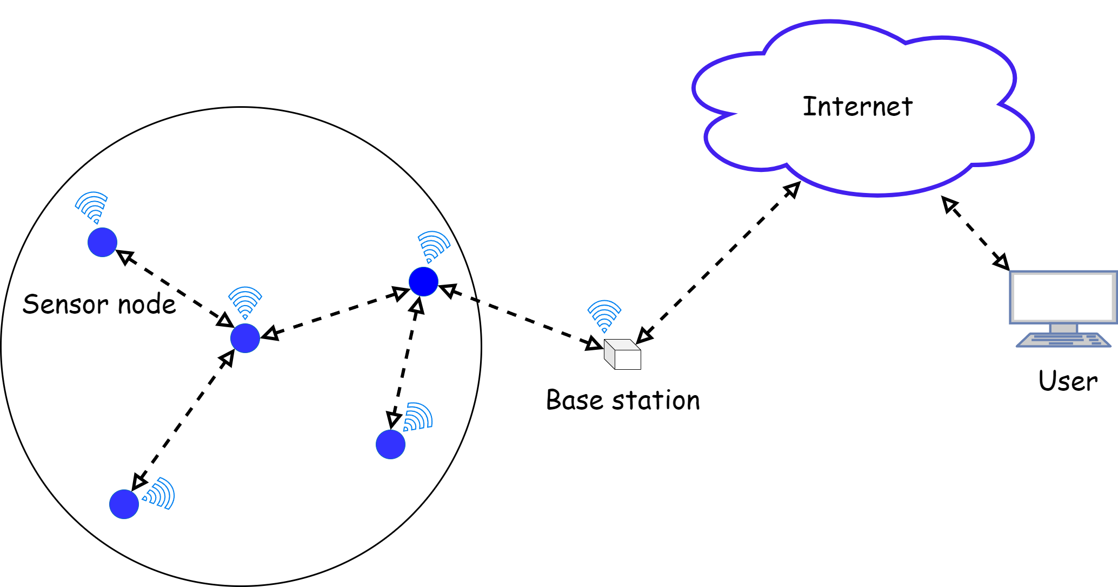
2.1 Mạng cảm biến không dây
Mạng cảm biến không dây (Wireless Sensor Networks ) là một hệ thống mạng gồm các thiết bị cảm biến được phân tán trong không gian để thu thập và truyền dữ liệu từ môi trường xung quanh một cách tự động.
Hình 3: Cấu trúc mạng cảm biến không dây điển hình
Notes:
Các thiết bị cảm biến này giao tiếp không dây với nhau và thường có khả năng tự tổ chức thành một mạng lưới để chuyển tiếp dữ liệu đến các điểm thu thập và xử lý thông tin.

Slide 8
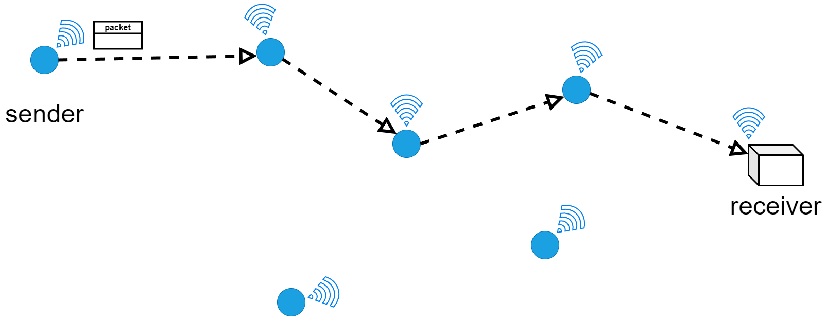
2.2 Vấn đề định tuyến trong mạng không dây
Định tuyến (Routing) là quá trình xác định và chọn lựa đường dẫn cho dữ liệu từ các nút cảm biến đến đích.
Hình 4: Định tuyến trong mạng cảm biến không dây
Các thách thức:
Hạn chế về năng lượng
Hạn chế về tài nguyên
Cấu trúc mạng thay đổi
Băng thông hạn chế
Độ trễ và độ ổn định
Tính linh hoạt và khả năng mở rộng
Bảo mật và quyền riêng tư
Notes:
Mục tiêu của định tuyến là đảm bảo dữ liệu được truyền đến đúng đích mà không gây lãng phí năng lượng và tối ưu hóa hiệu suất mạng.

Slide 9
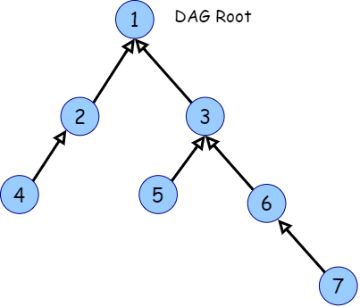
3.1 Thuật toán định tuyến RPL
a. Lịch sử
Thuật toán RPL (Routing protocol for Low-power and Lossy Networks) được thiết kế đặc biệt cho các mạng cảm biến không dây có năng lượng thấp và tổn hao (LLNs).
RPL được thiết kế để hoạt động trên IPv6.
b. Cấu trúc
RPL sử dụng mô hình DODAG là một cấu trúc đồ thị hình cây có hướng, không vòng lặp.
- Rank: Các nút trong DODAG được gán một giá trị để xác định ‘khoảng cách’ từ nút đó đến nút gốc
Hình 5: Cấu trúc DODAG
Notes:
DODAG được tổ chức sao cho tất cả các cạnh được hướng theo cách sao cho không có vòng lặp tồn tại. Tất cả các cạnh đều nằm trong các đường đi hướng về và kết thúc tại một hoặc nhiều nút gốc. Điều này đảm bảo rằng dữ liệu truyền từ nút này đến nút khác không quay trở lại điểm xuất phát, tránh các vòng lặp định tuyến.
DODAG được xây dựng với một đích đến (sink node hay root node). Điểm đích này thường có năng lực xử lý và lưu trữ tốt hơn so với các nút khác.
Rank của nút: Là giá trị được gán cho mỗi nút nhằm xác định vị trí riêng của nút đó so với các nút khác đối với gốc DODAG.
Thứ hạng tăng mạnh theo hướng Xuống và giảm mạnh theo hướng Lên.
Cách tính chính xác Rank tùy thuộc vào Hàm mục tiêu (OF) của DAG.
Rank có thể được tính toán dựa trên khoảng cách đến root node, các yếu tố về độ trễ hay chất lượng kết nối, số bước nhảy, … .
Nhìn chung, rank trong RPL giúp xác định sự ưu tiên và chất lượng của các nút trong việc chọn lựa nút cha để xây dựng cây routing trong mạng low-power và lossy.

Slide 10
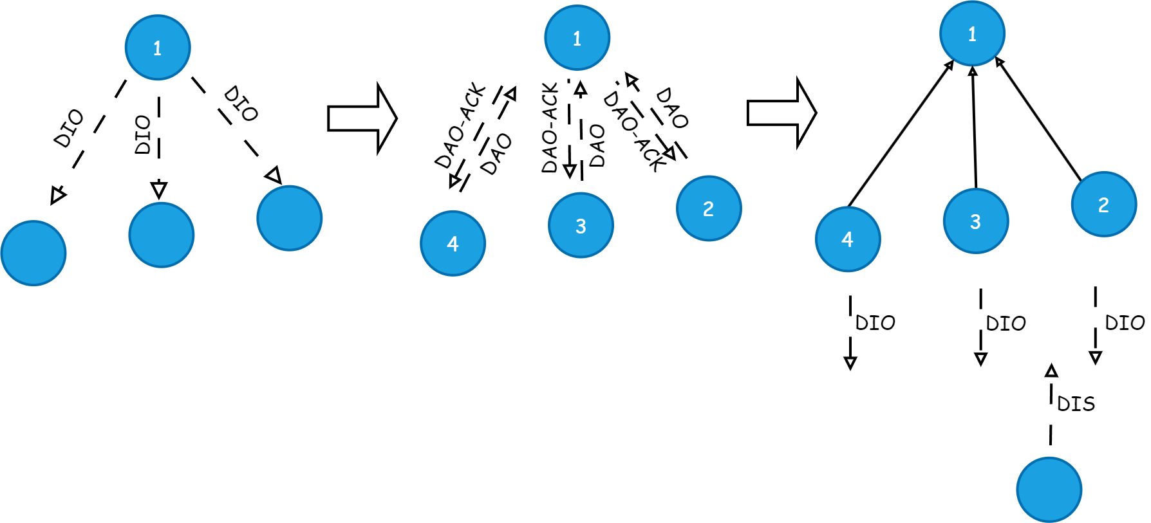
3.1 Thuật toán định tuyến RPL
b. Xây dựng DODAG
Thuật toán RPL sử dụng 4 bản tin điều khiển để xây dựng DODAG và định tuyến: - DIS (DODAG Information Solicitation)
- DIO (DODAG Information Object)
- DAO (Destination Advertisement Object)
- DAO - ACK
Hình 6: Quá trình xây dựng mạng RPL

Slide 11
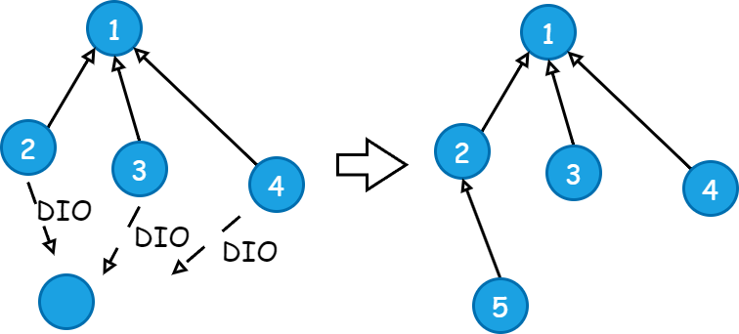
3.1 Thuật toán định tuyến RPL
Hàm mục tiêu (Objective Funtion) xác định cách các nút sử dụng một hoặc nhiều chỉ số để tính rank và chọn nút cha ưu tiên.
Hai hàm mục tiêu phổ biến:
OF0: Sử dụng số bước nhảy (hop count) làm rank của nút
MRHOF ETX: Sử dụng giá trị số lượng gói truyền dự kiến (ETX), kết hợp với cơ chế ngưỡng để tính rank của nút và chọn nút cha ưu tiên
ETX (Expected Transmission Count) : ETX đo lường số lần truyền trung bình cần thiết để một gói tin được truyền thành công từ một nút nguồn đến một nút đích
Hình 7: Lựa chọn nút cha ưu tiên

Slide 12
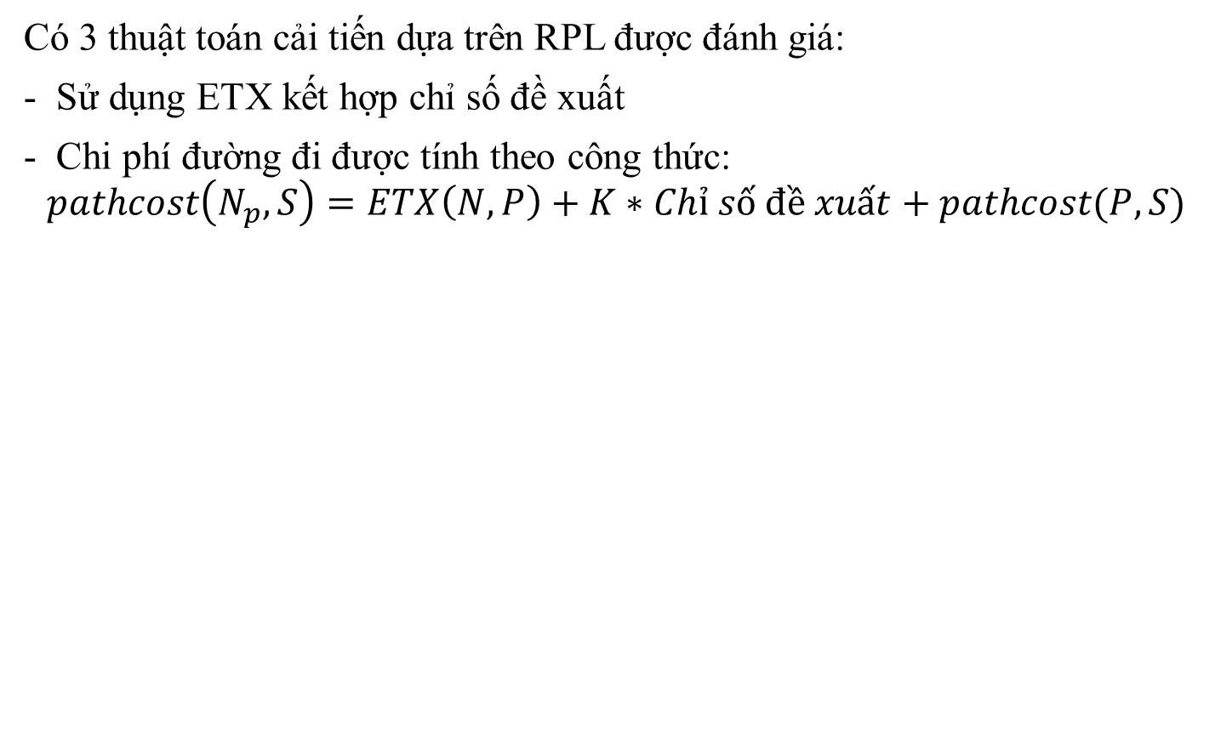
3.2 Thuật toán cải tiến dựa trên RPL
Có 3 thuật toán cải tiến dựa trên RPL được đánh giá:
Sử dụng ETX kết hợp chỉ số đề xuất
Chi phí đường đi được tính theo công thức:
$$pathcost\left(N_{p},S\right)=ETX\left(N,P\right)+K∗Chỉ số đề xuất+pathcost(P,S)$$
- Ước tính năng lượng tiêu thụ
Một nút cảm biến không dây có 4 trạng thái tương ứng 4 mức tiêu thụ năng lượng: cpu, lpm, transmit, listen
Năng lượng tiêu thụ:
$$EC=U(i_{cpu}t_{cpu}+i_{lpm}t_{lpm}+i_{tx}t_{tx}+i_{rx}t_{rx})$$ | (3.1)
Notes:
Chi phí đường đi thể hiện chi phí cần để gửi gói tin qua một nút cha

Slide 13
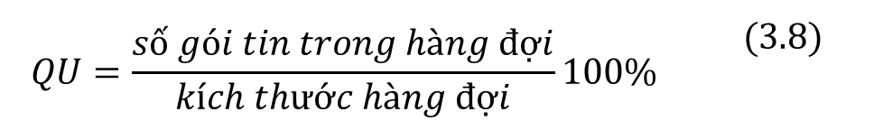
3.3 Thuật toán cải tiến dựa trên RPL
a. Thuật toán RPL cải tiến dựa trên năng lượng còn dư [1] (RPL-ETX)
Chi phí đường đi:
$$pathcost\left(N_{p},S\right)=ETX\left(N,P\right)+K∗\frac{EE}{Max Energy}+pathcost\left(P,S\right)$$ | (3.3)
b. Thuật toán RPL cải tiến dựa trên Radio Duty Cycle [2] (ETX-RDC)
Ước tính mức độ tiêu thụ năng lượng:
 | $EE=\frac{Radio time}{cpu time}100\%=\frac{t_{tx}+t_{rx}}{t_{cpu}}100\%$ | (3.5)
$$pathcost\left(N_{p},S\right)=ETX\left(N,P\right)+K_{r}∗EE+pathcost(P,S)$$ | (3.6)
c. Thuật toán RPL cải tiến dựa trên tỉ lệ sử dụng hàng đợi tin nhắn [3] (ETX-QU)
Tỉ lệ hàng đợi được sử dụng:
$$QU=\frac{số gói tin trong hàng đợi}{kích thước hàng đợi}100\%$$ | (3.8)
$$pathcost\left(N_{p},S\right)=ETX\left(N,P\right)+K_{q}∗QU+pathcost(P,S)$$ | (3.9)
[1] L.-H. Chang, T.-H. Lee, S.-J. Chen, and C.-Y. Liao, ‘Energy-Efficient Oriented Routing Algorithm in Wireless Sensor Networks’, in 2013 IEEE International Conference on Systems, Man, and Cybernetics
[2] M. Banh, N. Nguyen, K.-H. Phung, L. Nguyen, N. H. Thanh, and K. Steenhaut, ‘Energy balancing RPL-based routing for Internet of Things’, in 2016 IEEE Sixth International Conference on Communications and Electronics

Slide 14
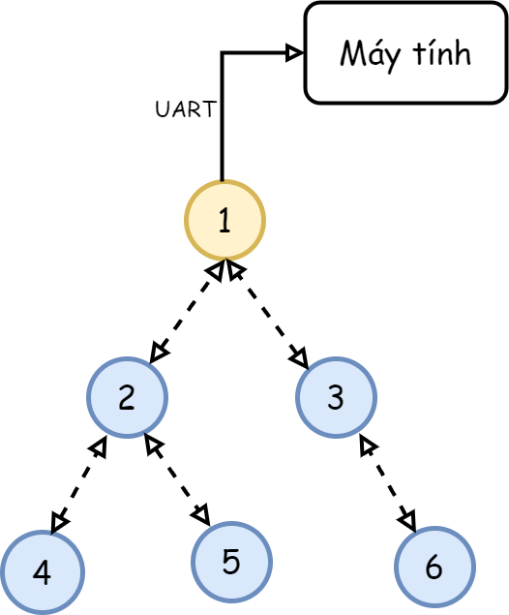
4. Phương án thực hiện
4.1 Sơ đồ tổng quan hệ thống
Tầng giao vận | UDP
Tầng mạng | Ipv6 + RPL
Tầng thích ứng | 6LowPan
Tầng liên kết | CSMA, ContikiMAC, RDC
Tầng vật lý | IEEE 802.15.4 Channel 25
- Năng lượng tiêu thụ được ước tính theo (3.1)
- Các thông số đánh giá:
Phân bố năng lượng còn lại của các nút
Tổng lượng năng lượng còn lại
Tỉ lệ truyền nhận gói tin thành công
Độ trễ trung bình của các nút xa nhất
Tổng số gói tin mất do hàng đợi đầy
Hình 8: Sơ đồ tổng quan hệ thống
[3] H.-S. Kim, H. Kim, J. Paek, and S. Bahk, ‘Load Balancing Under Heavy Traffic in RPL Routing Protocol for Low Power and Lossy Networks’, IEEE Trans. Mob. Comput., vol. 16, no. 4, pp. 964–979, Apr. 2017

Slide 15

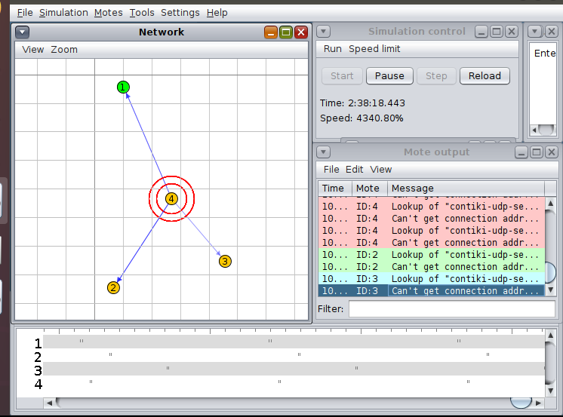
4.1 Công cụ phần mềm
Hệ điều hành mã nguồn mở Contiki OS
Contiki là một hệ điều hành nhúng mã nguồn mở nhẹ, linh hoạt và hiệu quả được thiết kế đặc biệt cho mạng cảm biến không dây và thiết bị Internet of Things (IoT).
Ưu điểm:
Kích thước nhỏ và tiết kiệm năng lượng
Hỗ trợ khả năng đa nhiệm
Hỗ trợ đa dạng các giao thức mạng
Đa nền tảng phần cứng
Cộng đồng phát triển lớn
b. Phần mềm mô phỏng Cooja
Cooja ( Co-simulation of Objects in Java) là phần mềm mô phỏng mạng cảm biến không dây
Được phát triển như một phần của dự án Contiki OS.
Hình 9: Giao diện Cooja
Notes:
Kích thước nhỏ và tiết kiệm năng lượng: Contiki được thiết kế để có kích thước nhỏ và tối ưu với yêu cầu về tài nguyên hạn chế của các thiết bị nhúng và mạng cảm biến. Kích thước mã nguồn cơ bản của Contiki chỉ khoảng vài KB đến vài chục KB, tùy thuộc vào cấu hình và chức năng được kích hoạt. Contiki có thể chạy trên các vi xử lý có cấu hình thấp như 8-bit AVR với RAM chỉ từ vài KB đến vài chục KB. Trong môi trường mạng cảm biến không dây, Contiki đã được kiểm tra và chứng minh có thể hoạt động trên các nút cảm biến với tiêu thụ năng lượng chỉ khoảng vài miliwatt trong trạng thái hoạt động và vài micro-watt trong trạng thái sleep.
Hỗ trợ đa dạng các giao thức mạng: Contiki hỗ trợ giao thức IPv6 và 6LoWPAN, giúp các thiết bị IoT kết nối trực tiếp với Internet thông qua IPv6. Contiki cũng hỗ trợ các giao thức mạng cảm biến như RPL (Routing Protocol for Low-Power and Lossy Networks), CoAP (Constrained Application Protocol), và MQTT (Message Queuing Telemetry Transport). Contiki cung cấp thư viện và hỗ trợ cho các giao thức này, giúp ứng dụng IoT truyền thông và tương tác một cách hiệu quả.
Đa nền tảng: Contiki có thể chạy trên nhiều loại vi xử lý và nền tảng phần cứng khác nhau như: vi xử lý ARM Cortex-M (Phổ biến trong các ứng dụng IoT có hiệu suất cao), vi xử lý AVR (Thích hợp cho các ứng dụng đòi hỏi tiết kiệm năng lượng và kích thước nhỏ), MSP430 (Dòng vi xử lý tiết kiệm năng lượng, thích hợp cho các thiết bị cảm biến không dây). Điều này tạo ra sự linh hoạt trong việc triển khai và phát triển các ứng dụng trên nhiều nền tảng khác nhau.
Khả năng đa nhiệm: Contiki hỗ trợ việc chạy nhiều tiến trình đồng thời thông qua cơ chế ngắt (interrupt-driven). Mỗi tiến trình có thể chạy trong một ngữ cảnh bảo mật riêng, giúp người phát triển quản lý tác vụ và tài nguyên một cách linh hoạt. Tiến trình trong Contiki thường chỉ chiếm ít bộ nhớ (ví dụ: chỉ vài KB cho mỗi tiến trình), giúp giảm tải cho hệ thống.
Cộng đồng phát triển lớn: Contiki có hơn 450 người dùng đăng ký trong nhóm người dùng chính thức trên GitHub và hàng trăm dự án, phát triển và ứng dụng được xây dựng trên nền tảng này. Cộng đồng Contiki liên tục cập nhật, sửa lỗi và cải tiến mã nguồn, đồng thời cung cấp hỗ trợ cho người dùng thông qua diễn đàn trực tuyến và tài liệu hướng dẫn.
Tiện ích phát triển mạnh mẽ: Contiki cung cấp các công cụ mô phỏng như Cooja, một môi trường mô phỏng mạng cảm biến không dây. Trình biên dịch GCC, makefile và các công cụ phát triển phổ biến khác được tích hợp sẵn trong Contiki. Các thư viện chuẩn hóa như ContikiMAC, ContikiRPL, và ContikiNet giúp đơn giản hóa quá trình phát triển.

Slide 16
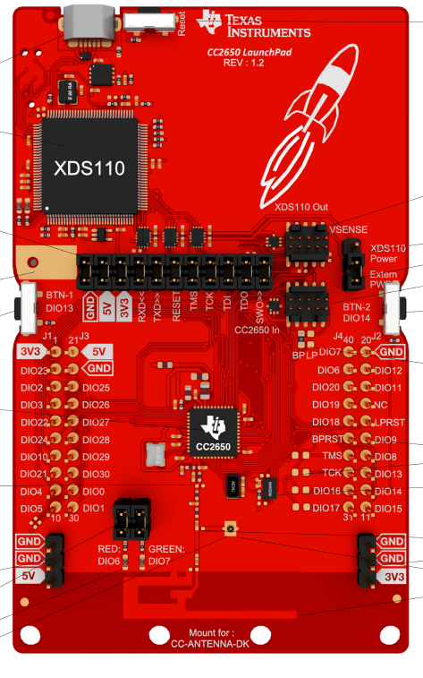
4.3 Phần cứng
Kit phát triển Launchpad CC2650: SoC ( System on Chip) chứa bộ xử lý ARM® Cortex®-M3 32 bit và tích hợp bộ thu phát radio 2.4-GHz tương thích với tiêu chuẩn Bluetooth Low Energy(BLE) 4.2 và IEEE 802.15.4.
Thông số | Giá trị
Vi điều khiển | ARM Cortex-M3
Tần số hoạt động tối đa | 48MHz
Bộ nhớ | 8KB SRAM bộ nhớ đệm 20KB SRAM dùng chung
Ngoại vi | 4 bộ đếm 32-bit, ADC 12-bit, Analog Comparator, 32 GPIOs
Giao tiếp | UART, SPI, I2C, I2S
Công suất phát radio | Tới 5 dBm
Độ nhạy | –97 dBm cho BLE và –100 dBm cho 802.15.4
Điện áp hoạt động | 1.8- 3.8V
Hình 10: Kit phát triển Launchpad CC2650

Slide 17
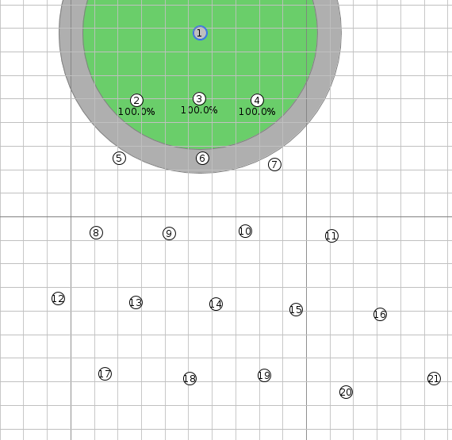
5.1 Kịch bản mô phỏng
a. Mô phỏng trên Cooja
Tham số | Giá trị
Phần mềm mô phỏng | Cooja, Contiki 3.0
Số nút | 21 nút, 1 nút nhận, 20 nút gửi
Chu kì gửi | 30s, 5s
Thời gian mô phỏng | 2000s, 360s
Transmistion Range | 50m
Interference Range | 60m
K | 17
Kr | 220
Kq | 100
2 kịch bản mô phỏng:
Lưu lượng thấp, chu kì 30s
Lưu lượng cao, chu kì 5s
Hình 11: Sơ đồ mạng mô phỏng

Slide 18
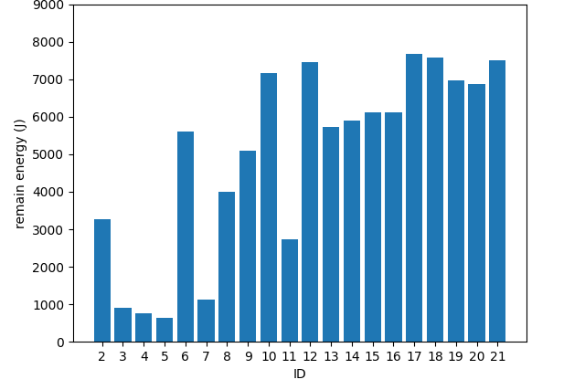
5.2 Kết quả mô phỏng
a. Mô phỏng kịch bản lưu lượng thấp
Nút | RPL-ETX | ETX-EE | ETX-RDC | ETX-QU
2 | 153 | 310 | 310 | 234
3 | 367 | 389 | 330 | 203
4 | 350 | 423 | 389 | 420
5 | 387 | 290 | 360 | 109
6 | 211 | 269 | 164 | 129
7 | 323 | 330 | 386 | 387
8 | 137 | 182 | 178 | 125
9 | 132 | 153 | 35 | 136
10 | 114 | 105 | 256 | 102
11 | 235 | 152 | 133 | 147
12 | 12 | 22 | 34 | 35
13 | 117 | 101 | 37 | 41
14 | 98 | 71 | 93 | 39
15 | 104 | 74 | 105 | 51
16 | 84 | 70 | 71 | 47
17 | 0 | 0 | 0 | 0
18 | 0 | 0 | 0 | 0
19 | 0 | 0 | 0 | 0
20 | 0 | 0 | 0 | 0
21 | 0 | 0 | 0 | 0
RPL-ETX
Số bản tin trung chuyển qua mỗi nút

Slide 19
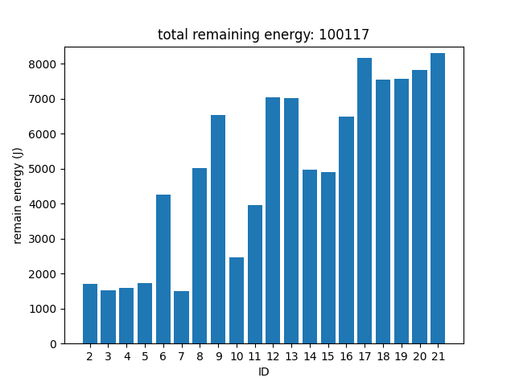
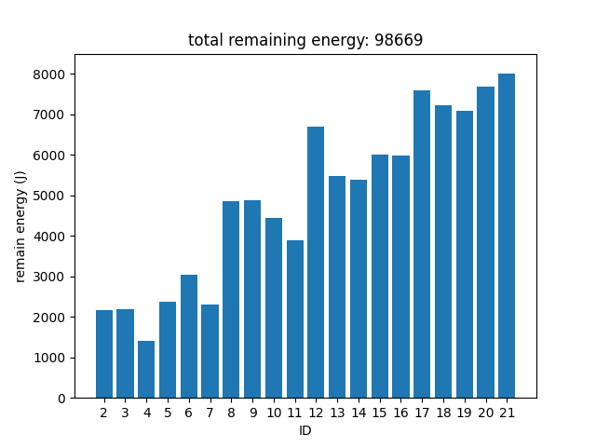
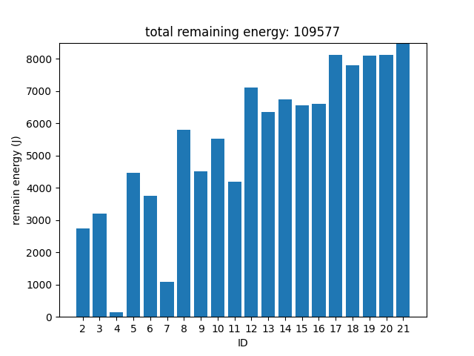
5.2 Kết quả mô phỏng
a. Mô phỏng kịch bản lưu lượng thấp
ETX-RDC
ETX-EE
ETX-QU

Slide 20
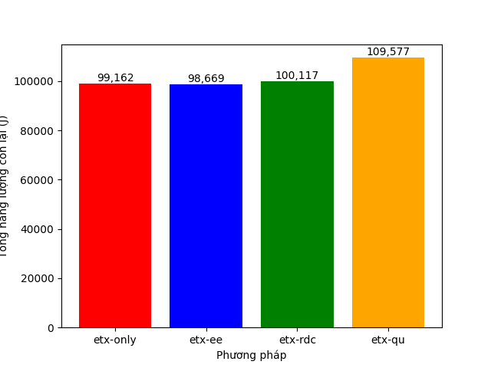
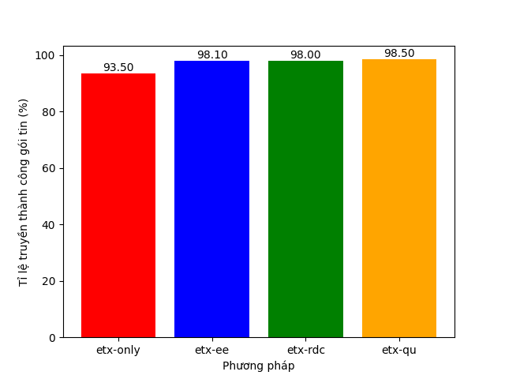
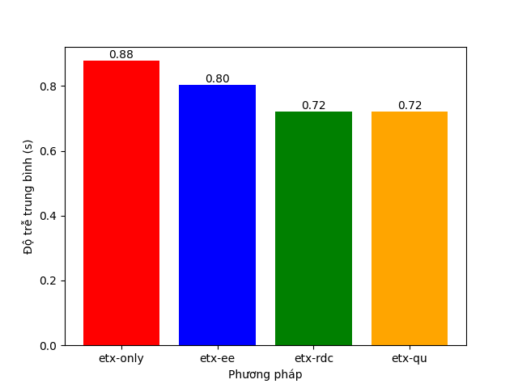
5.2 Kết quả mô phỏng
a. Mô phỏng kịch bản lưu lượng thấp
Tổng năng lượng còn lại
Tỉ lệ truyền thành công
Độ trễ

Slide 21
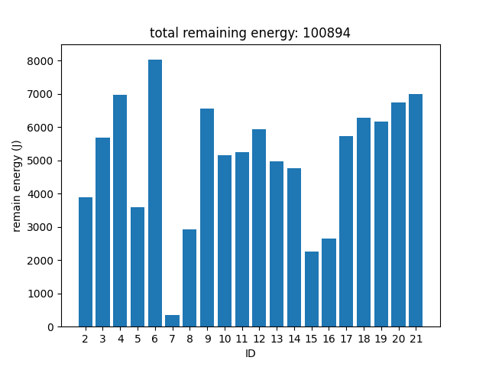
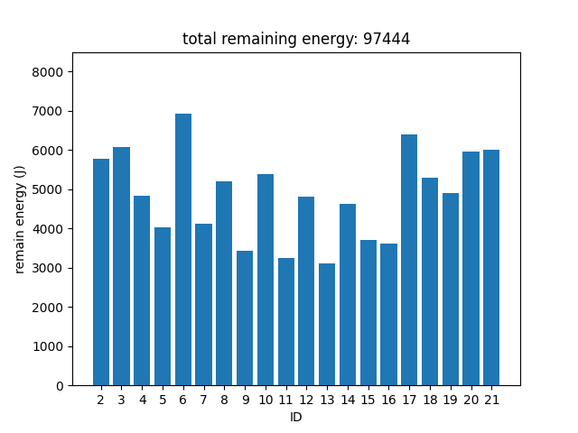
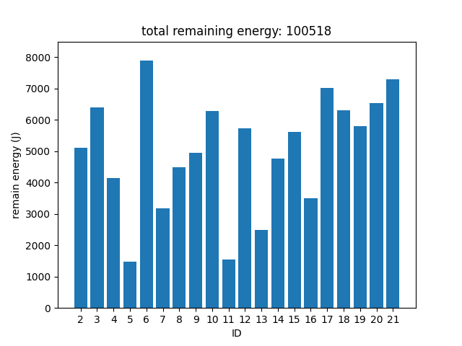
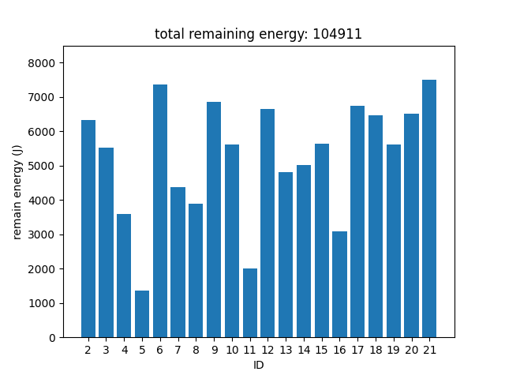
5.2 Kết quả mô phỏng
b. Mô phỏng kịch bản lưu lượng cao
RPL-ETX
ETX-EE
ETX-RDC
ETX-QU

Slide 22
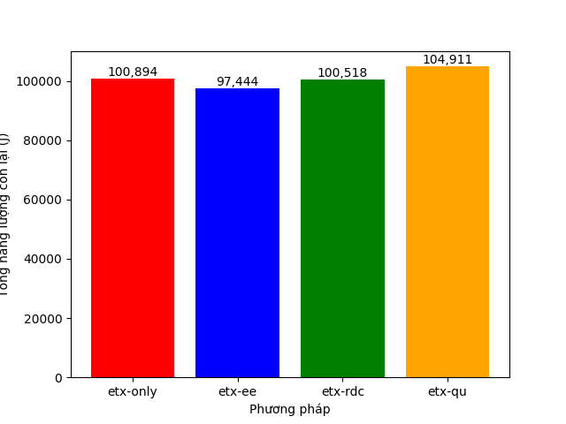
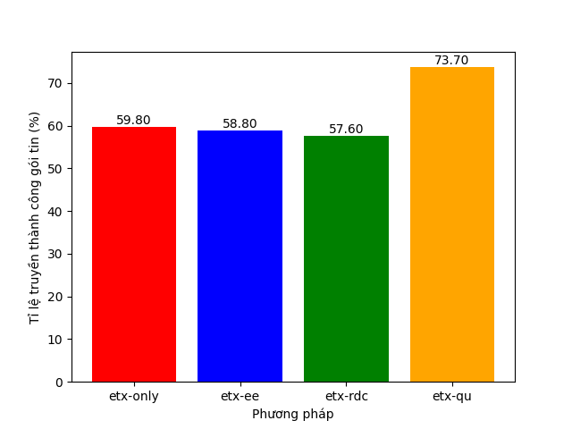
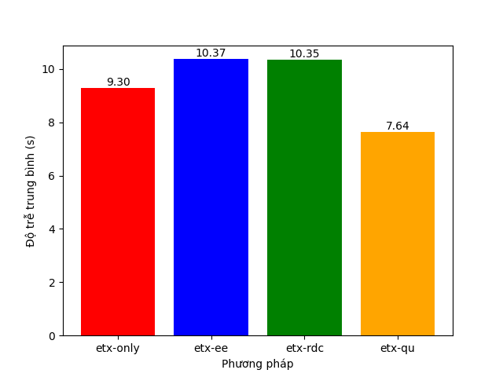
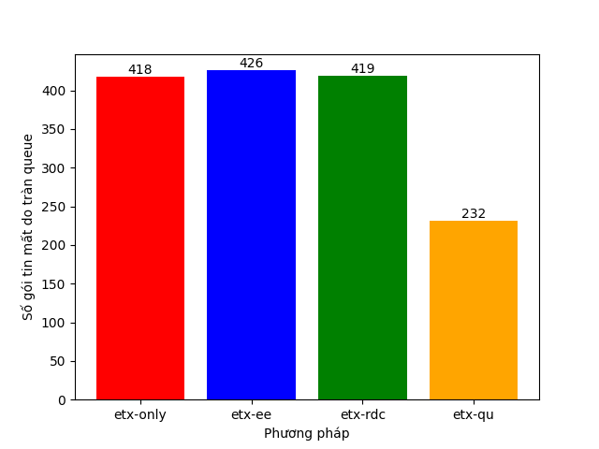
5.2 Kết quả mô phỏng
b. Mô phỏng kịch bản lưu lượng cao
Tổng năng lượng còn lại
Tỉ lệ truyền thành công
Độ trễ
Số gói tin mất do tràn queue

Slide 23
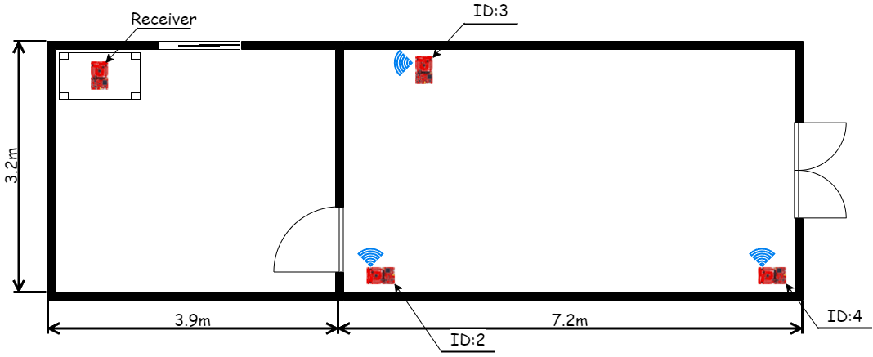
5.3 Thử nhiệm thực tế
b. Thử nghiệm thực tế
Hình 12: Sơ đồ bố trí cảm biến
Chu kì gửi: 3s
Chế độ | Dòng tiêu thụ
Cpu | 2.94mA
Lpm | 1.2uA
Tx | 6.1mA
Rx | 5.9mA

Slide 24
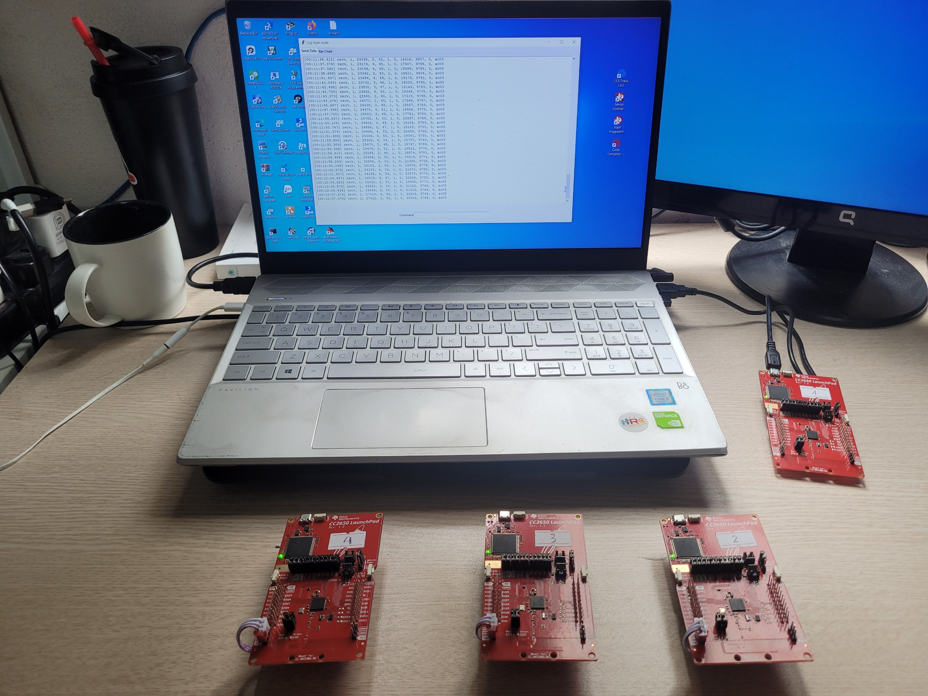
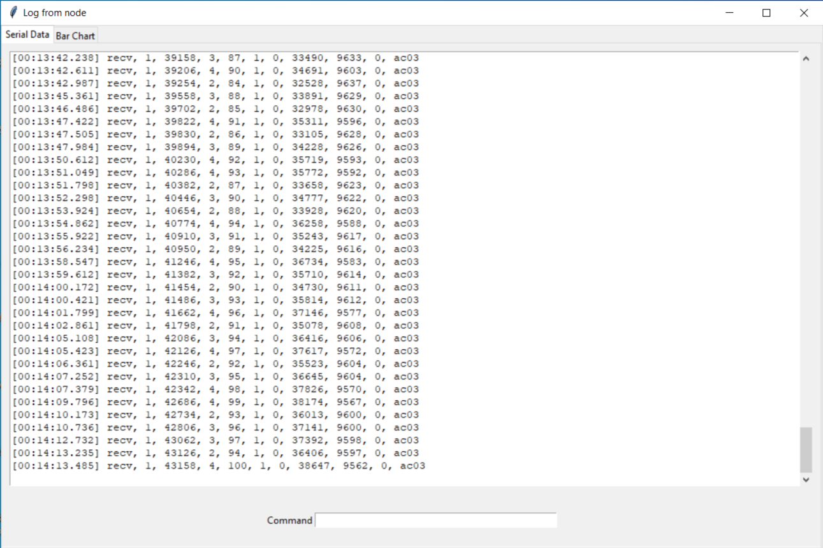
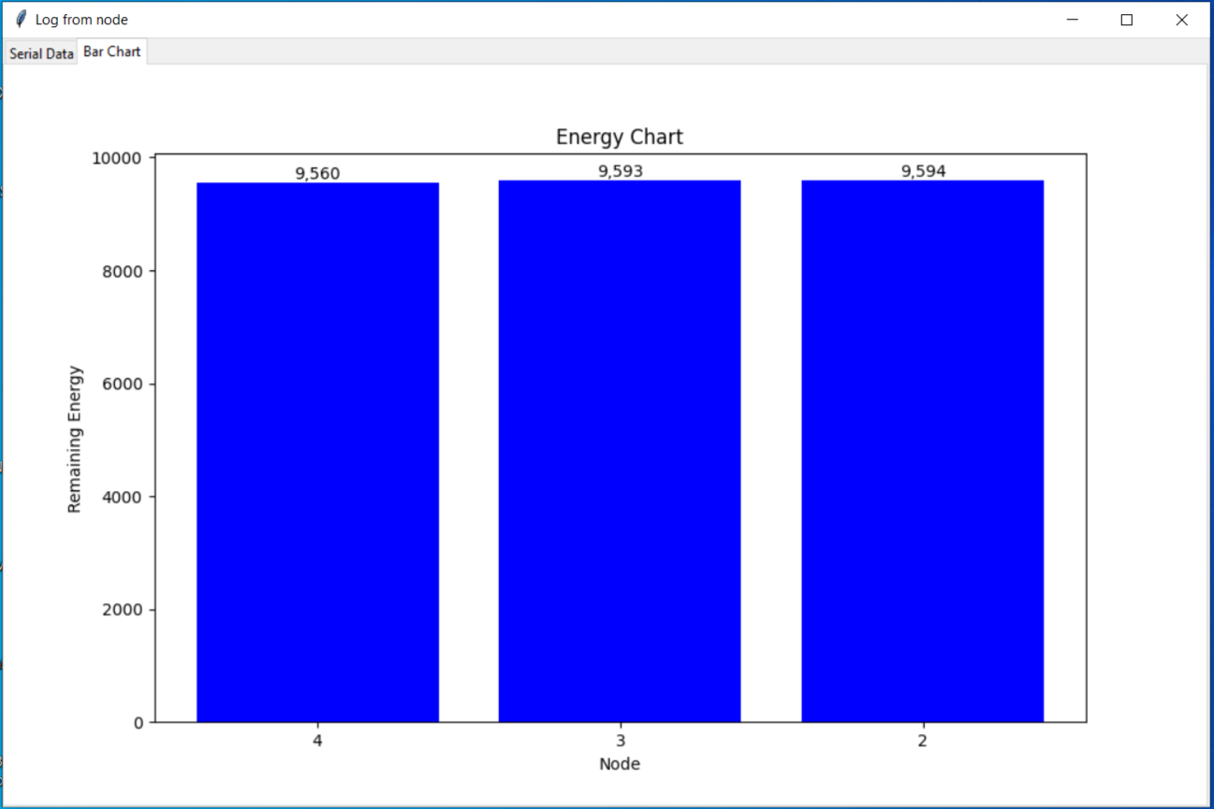
5.3 Thử nhiệm thực tế
Hình 13: Máy tính và các cảm biến thử nghiệm
Hình 14: Giao diện dữ liệu nhận được
Hình 15: Giao diện quan sát năng lượng còn lại theo thời gian thực

Slide 25
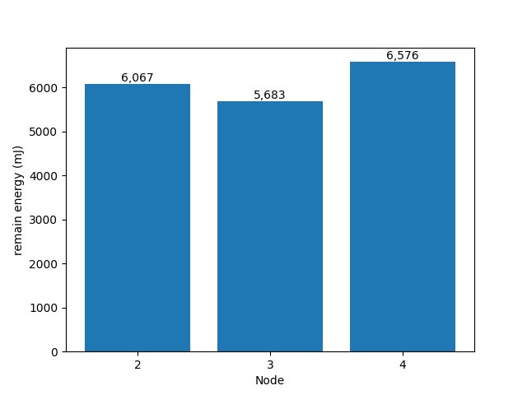
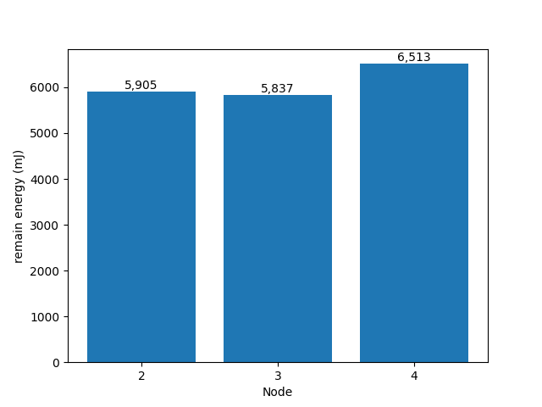

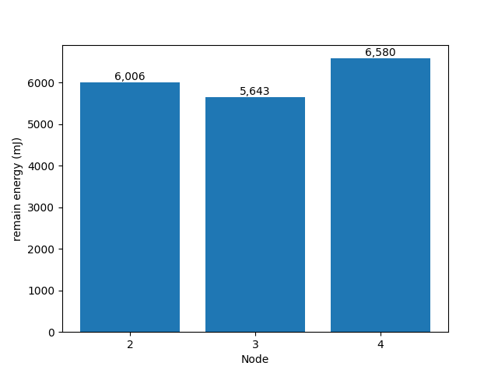
5.4 Kết quả thử nghiệm thực tế
c. Thử nghiệm thực tế
RPL-ETX
ETX-EE
ETX-RDC
ETX-QU

Slide 26
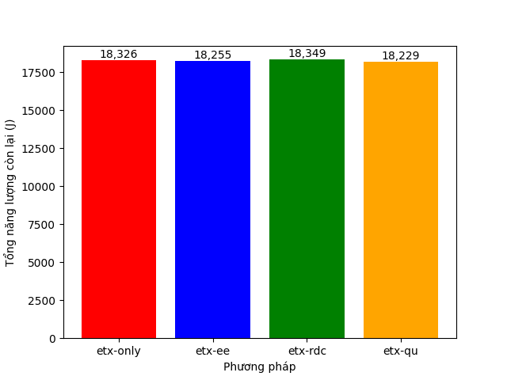
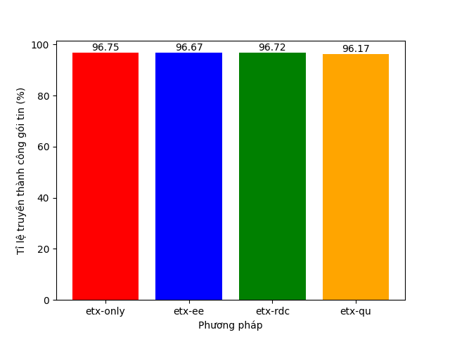
5.4 Kết quả thử nghiệm thực tế
c. Thử nghiệm thực tế
Tổng năng lượng còn lại
Tỉ lệ truyền thành công

Slide 27
5.5 Đánh giá kết quả thử nghiệm
Các thuật toán định tuyến cải tiến dựa trên RPL có khả năng cải thiện các nhược điểm mà thuật toán RPL-ETX gặp phải như vấn đề phân bố năng lượng, mất bản tin
Thuật toán định tuyến sử dụng etx kết hợp năng lượng còn dư hoạt động tốt về mặt phân bố năng lượng trong mọi kịch bản, mà vẫn đảm bảo được hiệu suất truyền tin
Thuật toán sử dụng ETX kết hợp tỉ lệ sử dụng hàng đợi hoạt động tốt với mạng gặp vấn đề tắc nghẽn nặng, lưu lượng lớn, giúp tăng tỉ lệ truyền thành công, giảm số bản tin mất do tràn hàng đợi.
Thuật toán ETX kết hợp với RDC cho hiệu quả kém hơn, tuy nhiên có ưu điểm là sử dụng ước tính năng lượng không phụ thuộc vào loại phần cứng của nút

Slide 28
6. Kết luận
6.1 Các kết quả đạt được
Đồ án đã cơ bản đáp ứng được các yêu cầu đề ra. Đồ án đã giới thiệu thuật toán định tuyến RPL cho mạng cảm biến không dây tổn hao và mất mát và ứng dụng hệ điều hành mã nguồn mở Contiki OS để xây dựng mạng cảm biến và mô phỏng trên Cooja. Mạng cảm biến thật cũng được triển khai.
6.2 Hạn chế
Do hạn chế về phần cứng, kết quả thử nghiệm bằng cảm biến thật chưa tốt.
6.3 Hướng phát triển trong tương lai
Trong tương lai, đề tài sẽ có các hướng phát triển:
Thử nghiệm trên mạng cảm biến thật với nhiều nút hơn.
Thử nghiệm với nhiều thuật toán khác.
Đánh giá các thuật toán với nhiều kịch bản khác (xem xét ảnh hưởng của môi trường biến động, các nút di động, …)
Đánh giá các thuật toán với chế độ downward

Slide 29
THANK YOU !

